Slide 1
等待冬天 路寒袖
組員:楊Ｏ麒.田Ｏ宇.曾Ｏ平.
李Ｏ芸.陳Ｏ樺.蔡Ｏ芸.
田Ｏ欣.沈Ｏ慧.李Ｏ溱

Slide 2
大綱
1.全文
2.心得
3.文章延伸.翻譯
4.影片欣賞

Slide 3
全文
全文
當冰冷的寒流襲捲大地，和風暖陽自山谷隱退，新店溪雖然碧綠依舊，卻也顯得寒冽沁骨。
遠眺群山，蒼蔚得綠意並未因冬季的來臨而枯黃樵悴，但如果深入山區，很快的就可發覺，原先白花團簇的野薑花，已經圓滿的吐露完今年的香馥，開始去葉存根的準備冬眠，水涯間的翠綠頓減了，那些深埋於泥土裡的球根，正含蘊著生機，靜待來年抽芽開花。

Slide 4
代之而起的是滿山遍野得芒草，它的速度比野薑花快多了，一夜之間，便占據了人們的視野，即使連我留下的小院落，也一叢一叢得隨風招搖，成為我冬日的鄰居，夢中伺機而出的場景。
初初爆裂的花穗赭紅而沉重，似乎水氣尚濃，然而兩、三天過後，陡然翻白輕颺，穗上的芒花稍一碰觸，便紛飛四散，飄在陽臺角落，常常積成毛茸茸的花球，看似惹人厭惡，其實清理容易，即使任由它堆在那邊，也像是野冬的身影。

Slide 5
有些朋友特別覬覦此地的芒草，常常專程趕來採擷，為了乾淨，他們將芒毫細心打掉，剩下綠綠穗梗，然後帶回家插在陶甕中，作維雅緻裝飾品，如果設計巧妙，在燈影幢幢之際，確實足以發人幽情。
最壯觀得是淨水廠旁那塊空地，白茫茫偌大的一片，冷風襲來，叢叢擺盪飛舞，有如白浪滔天的怒海，時或斑鳩、鵪鶉起落穿飛其間，背景是文風不動的墨綠山巒與鉛灰色天空；沙沙的芒草聲循溪而行，岸邊人跡滅絕，鐵皮船與竹筏楫停槳息，纜繩繫縛在銷售的季候上，凡此種種，營造出一股台灣特有的悲涼氛圍。

Slide 6
人的情緒有一大半受制於外在的景物，所以，觀賞花卉若不取其色相，則鍾情其芬芳，因是兩者皆能使人心情愉悅或舒解憂悶。而芒花則既無色亦不香，再者它又盛開於天氣沍寒的秋冬，予人的感覺只有淒涼與落寞，因此，傾圮荒廢的宅第必有芒草，花團錦簇之中則無其蹤影，這全都由於它是愁苦的象徵。
而不論是野薑花或芒草，它們的枯榮似乎全都與繁華盛景無關。當季節再向前輪迴，芒草也會向野薑花一樣，悄悄地帶著蕭索的氣息離去，所不同的是，芒草得深埋的根鬚是為等待寒冬而活的。

Slide 7
心得:
心得
佳琳: 從等待冬天這篇文章看來，我們人就要 像芒草一樣，具有強烈的生命力，即使遭遇的環境越來越困苦，那面對的挫折越多，也代表人每過一天也要越勇敢一點。
珆溱:雖然芒草很常見，但因為沒有花來的鮮豔，跟花擺在一起總是很沒有亮點，所以很少人去注意到它的存在，等你心情不好的時候，用心去觀察它，感受它，會發現他跟你一樣，有種淡淡悲傷的感覺，所以要告訴大家，隨時要關心身旁的的人。

Slide 8
李芸:芒草生長季節是秋天，而芒草可以在河邊或很久沒有人住的房子看到。去年秋天，我在河邊看到了一大片芒草，遠遠看去，像大朵的雲，近看則向雲的倒影，我那時想：好漂亮的美景啊！那些芒草可以帶一些回家，放在家裡當裝飾，應該會很好看。之後我才知道芒草的生命力很強。
凱翔:在大家的眼中，芒草是多麼的不起眼，但是芒草的生命特強，大家都要學習芒草的不屈不撓，看似不起眼的東西，往往也有值得學習的地方。

Slide 9
文章欣賞
文章延伸
《 詩經 秦風 蒹葭》
蒹葭蒼蒼，白露為霜。所謂伊人，在水一方，溯洄從之，道阻且長。溯游從之，宛在水中央。 蒹葭萋萋，白露未晞。所謂伊人，在水之湄。溯洄從之，道阻且躋。溯游從之，宛在水中坻。
蒹葭采采，白露未已。所謂伊人，在水之涘。溯洄從之，道阻且右。溯游從之，宛在水中沚。

Slide 10
詩譯：蒹葭茂密長得旺，白露水珠凝成霜。我的那位心上人，住在河水那一旁。逆流而上將她找，道路險阻且漫長。順流而下把她找，彷彿人在水中央！
蒹葭密密好一片，白露水珠還未乾。我的那位心上人，住在河川那對岸。逆流而上將她找，道路險阻登高難。順流而下把她找，彷彿人在小島邊！
蒹葭密密好茂盛，白露水珠未消盡。我的那位心上人，住在河川那水濱。逆流而上將她找，道路險阻彎難進。順流而下把她找，彷彿人在沙灘心！

Slide 11
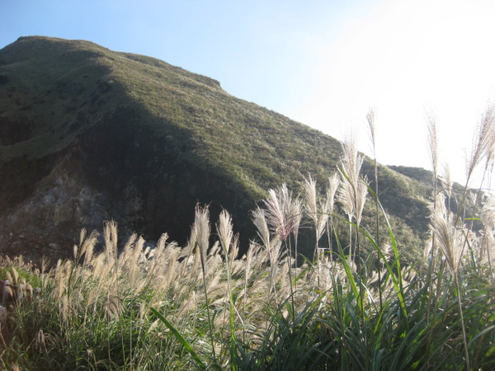
影片
芒草之美.flv
謝謝觀賞

